Slide 1
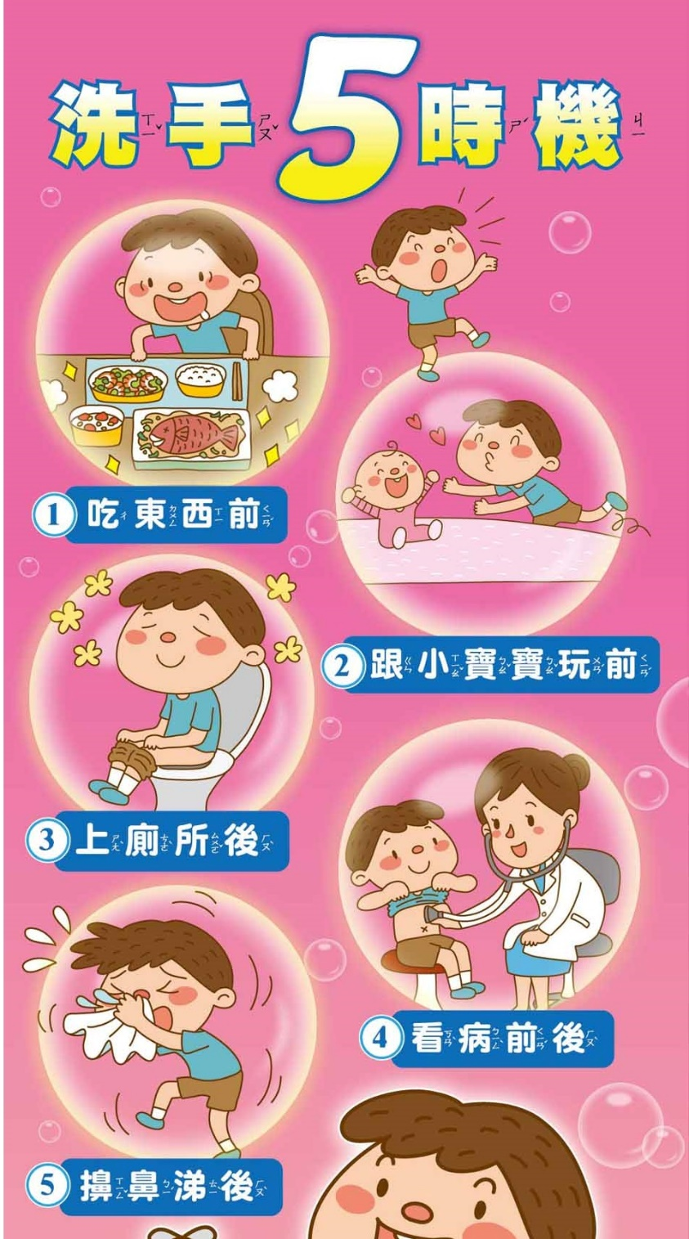
用肥皀(soap)洗手，是世界衛生組織(WHO)認為最重要的公共衛生課題之一。民眾養成勤洗手的習慣，可預防腹瀉、呼吸道傳染病及腸道寄生蟲等疾病。五項洗手時機更具體呼籲民眾，落實洗手於日常生活中。
消毒劑的使用
(摘自2006 年WHO 感染控制指引)
酒精濃度70%的酒精是強效且廣效的殺菌劑，只能使用在通風良好處以避免燃燒。市售藥用酒精未稀釋之濃度為95%，可以蒸餾水或煮沸過冷水依需要消毒之使用量稀釋為70-75%濃度之酒精。簡易之方法為3份95%酒精 + 1份水，稀釋後濃度為71.25%。
含氯消毒劑 (漂白水、漂白粉)
選擇成分為「次氯酸鈉(sodium hypochlorite)」，含5%次氯酸鈉的漂白水以1:100 對水稀釋後則是0.05%或500 ppm 為有效氯。不同濃度的漂白水以同比例稀釋後則會得到不同含量的有效氯。
大部分市售漂白水濃度為5-6%。稀釋的家用漂白水在不同接觸時間(10 分鐘~ 60 分鐘)皆有作用。
酒精消毒是不能代替肥皂洗手

